Slide 1
Minio使用與應用
MLD700
Double Lee
i4.0 IT Team
2019/10/15

Slide 2
於Rancher上創建Minio注意事項
Minio Volume Multiple Mount
Minio API介紹、範例、應用
應用情境分享、於K8S溝通方法

Slide 3
 | Long Horn | SSD
單位成本 | 便宜 | 較貴
效能 | 慢 | 快
多點讀取 | 不支援 | 支援
Resize | 不支援 | 支援
適用情境 | 大量靜態檔案存放 | 非 大量靜態檔案存放

Slide 4
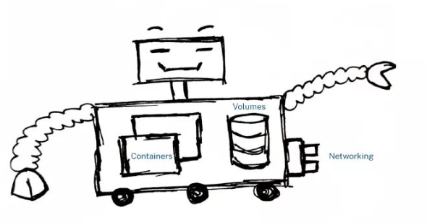
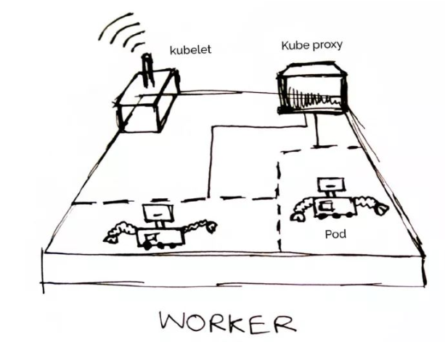
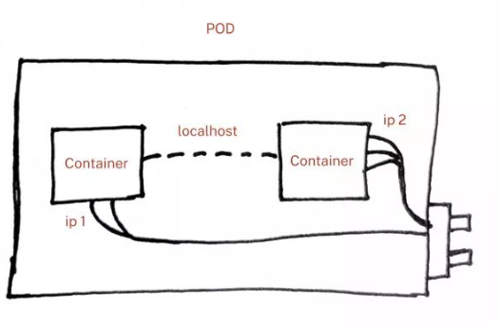

Slide 5
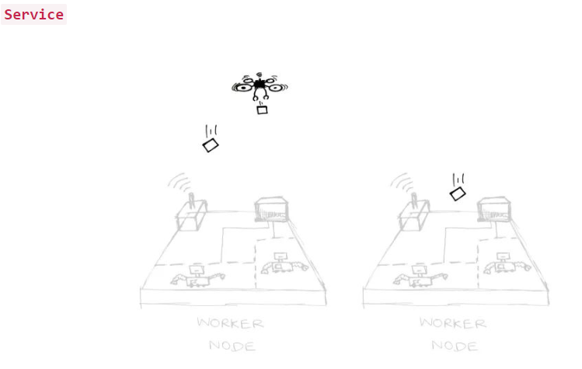

Slide 6
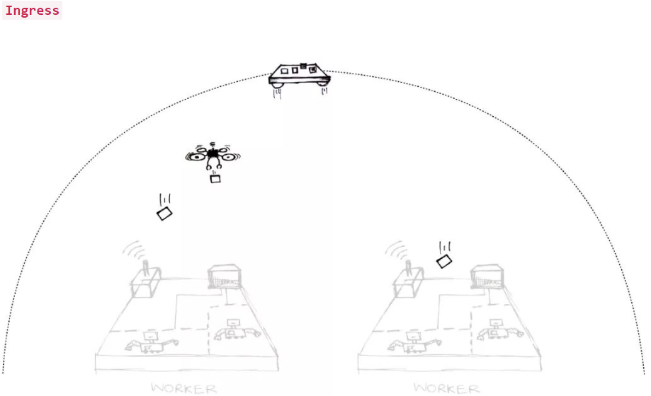

Slide 7
Ingress1
SVC
Workload1
Pod1
C1
A
Mount
Volume
C2
B
Pod2
C1
A
Mount
C2
B
SVC
Workload2
Pod1
C1
B
Ingress2
SVC
Workload3
Pod1
C1
Minio
Mount

Slide 8
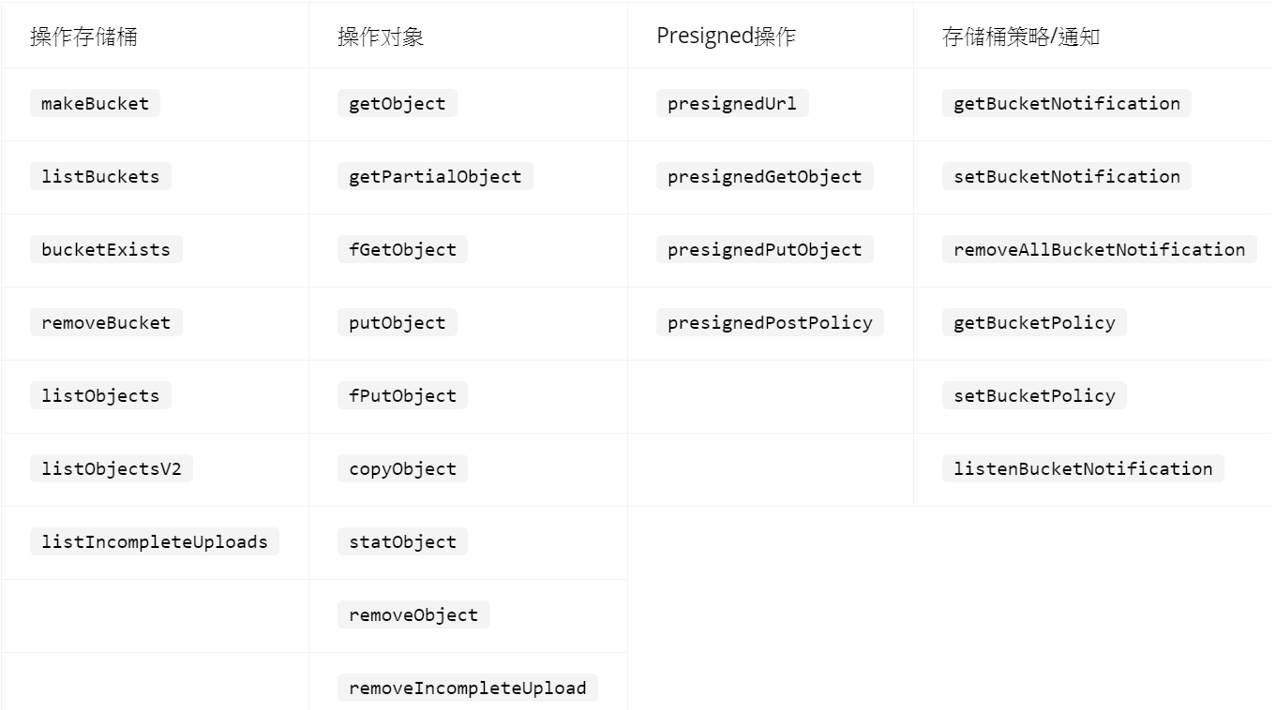

Slide 9
图解 Kubernetes（k8s）_自知自省的博客-CSDN博客_图解k8s
https://blog.csdn.net/lijingjingchn/article/details/106720371
http://docs.minio.org.cn/docs/master/javascript-client-api-reference
https://gitlab.wks.wistron.com.cn/mld700/weeklyshare/minio_listen_sample

